Slide 1
Hola chicos
Hoy aprendemos sobre el DEPORTE

Slide 2
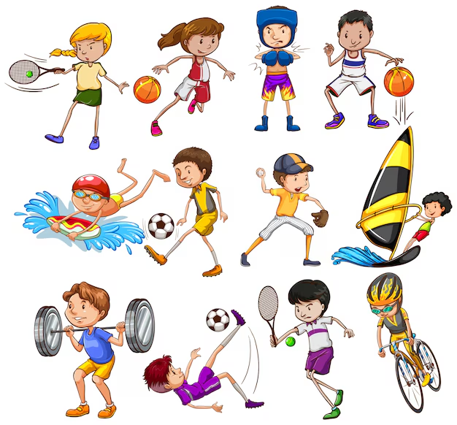
Los deportes hace bien nuestra salud
Y nos hace tener una buena energía y también estar muy activo y evitamos la enfermedad por ejemplo: la diabetes, la ansiedad y la obesidad.

